Slide 1

残疾人两项补贴全程网办
操作指南
北京典图软件有限公司
编写日期
2022年5月

Slide 2
目 录
CONTANTS
1
电脑端/移动端操作流程
2
电脑端操作介绍
3
移动端操作介绍
4
申请受理操作介绍
5

Slide 3
1
电脑端/移动端操作流程

Slide 4
电脑端全程网办流程
民政用户/乡镇用户/残联用户
民政一体化政务服务平台
两项补贴全程网办业务模块
两项补贴在线申请\上传材料
全国残疾人两项补贴信息系统
残疾人用户
访问
操作
业务办理
业务处理
受理残疾人两项补贴在线申请
返回受理结果（在线查询申请进度、申请结果）

Slide 5
移动端全程网办流程
民政用户/乡镇用户/残联用户
“民政通
”
微信小程序
两项补贴全程网办业务模块
两项补贴在线申请\上传材料
全国残疾人两项补贴信息系统
残疾人用户
访问
操作
业务办理
业务处理
受理残疾人两项补贴在线申请
返回受理结果（在线查询申请进度、申请结果）

Slide 6
2
电脑端操作介绍

Slide 7
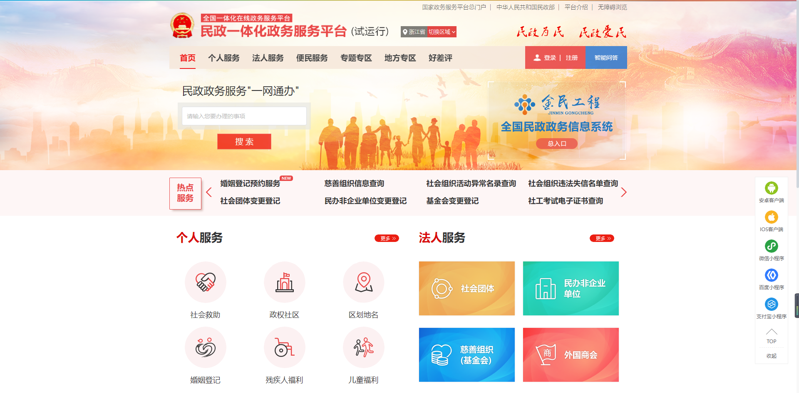
电脑端申请两项补贴
民政一体化政务服务平台：
残疾人/家属通过在电脑上访问民政一体化政务服务平台网址（https://zwfw.mca.gov.cn/）进行残疾人两项补贴在线申请。通过网上申请、网上上传资料实现残疾人两项补贴全程网办。（在平台办理业务的账号必须是由残疾人本人信息注册的）

Slide 8
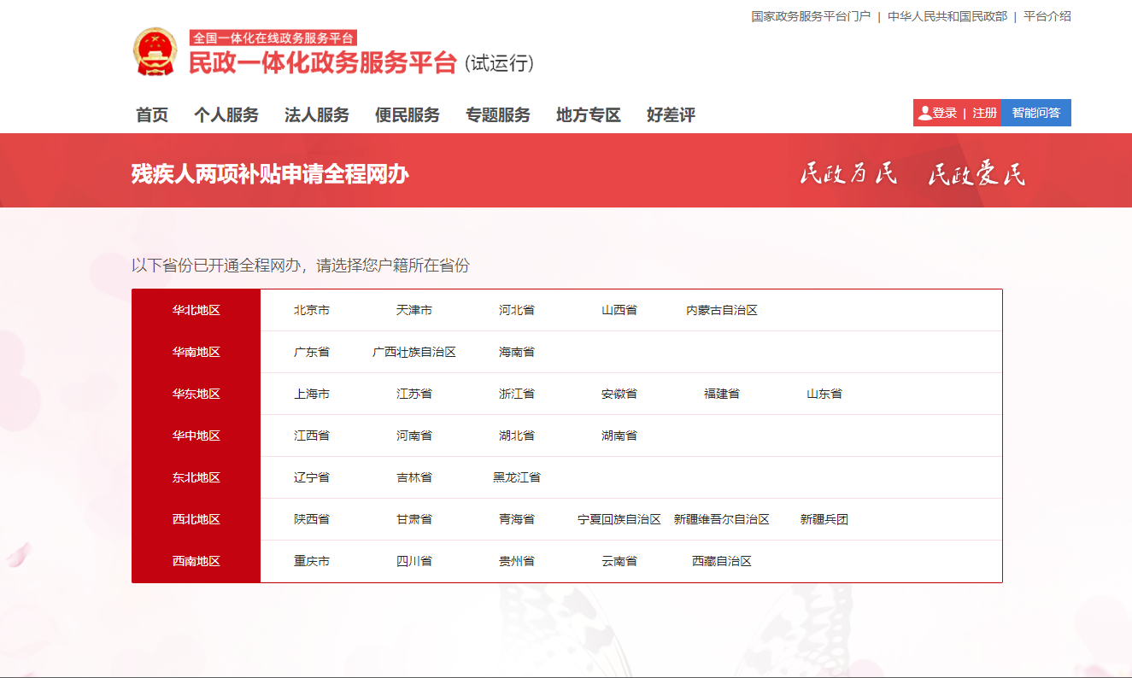
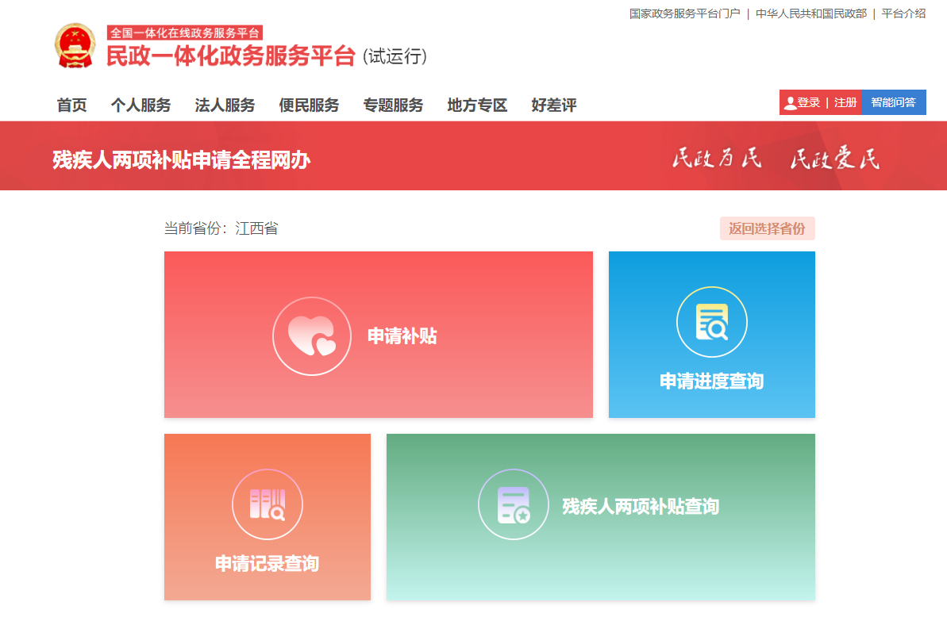
电脑端申请两项补贴
残疾人两项补贴全程网办：
在民政一体化政务服务平台首页搜索“残疾人两项补贴全程网办”，在搜索结果中点击“在线办理”按钮。
在残疾人两项补贴申请全程网办页面，选择残疾人户籍所在省份，进入补贴申请界面。
（注：如开通全程网办的省份名单中没有找到需要办理的省份，表示本省尚未开通残疾人两项补贴全程网办，需线下进行申请。）

Slide 9
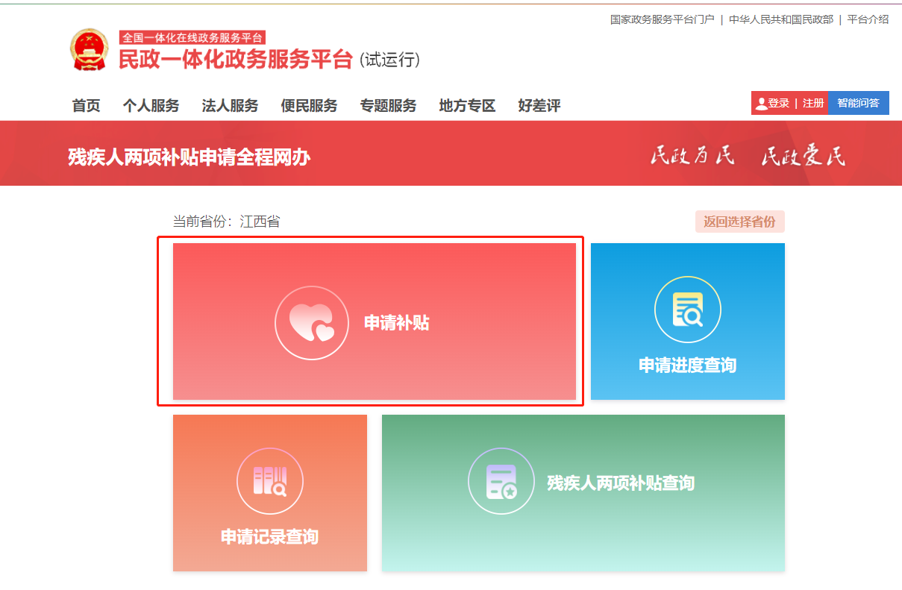
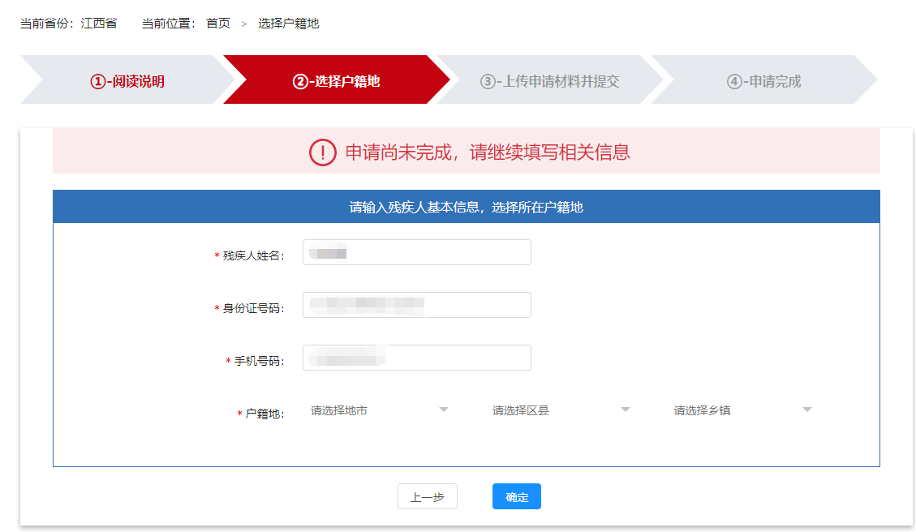
电脑端申请两项补贴
申请两项补贴-1：
在残疾人两项补贴全程网办点击“申请补贴”按钮，填写残疾人用户身份信息和手机号，选择户籍所在市、区县、乡镇，点击确定进入申请材料界面。
（注：如残疾人身份证号码输入有误，或已经享受两项补贴，申请补贴时会自动弹出系统提示框。）

Slide 10
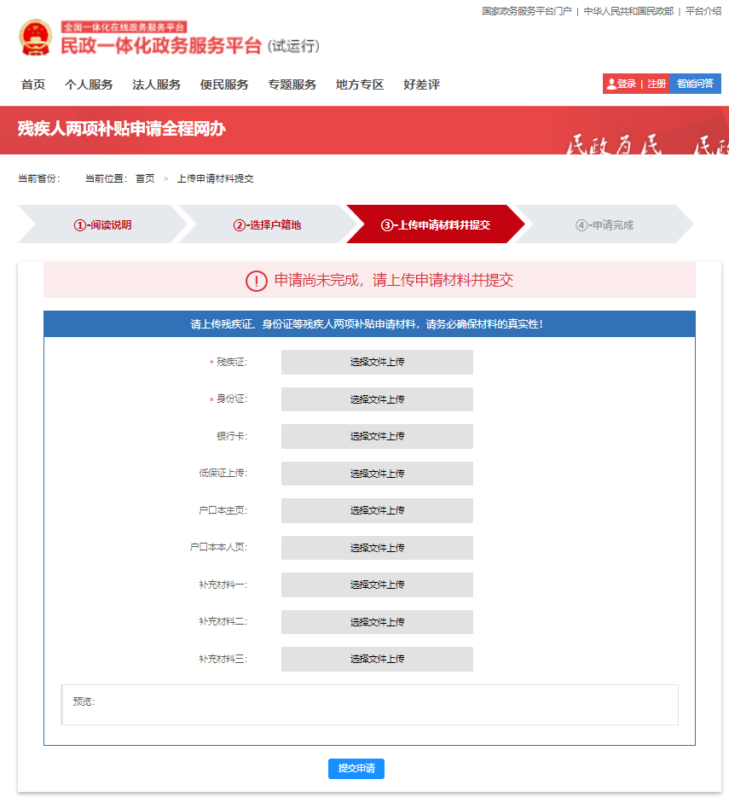
电脑端申请两项补贴
申请两项补贴-2：
进入申请材料提交页面后系统根据用户所选择的户籍地自动获取当地在线申请两项补贴需要提供的材料信息，并弹出提示窗口，用户阅读提示信息后根据户籍地要求上传所需要提供的材料，材料上传完毕后点击提交申请完成残疾人两项补贴在线申请。
（注：如户籍地所需要的提供的材料在材料上传界面项目中未找到，可上传至补充材料中。）

Slide 11
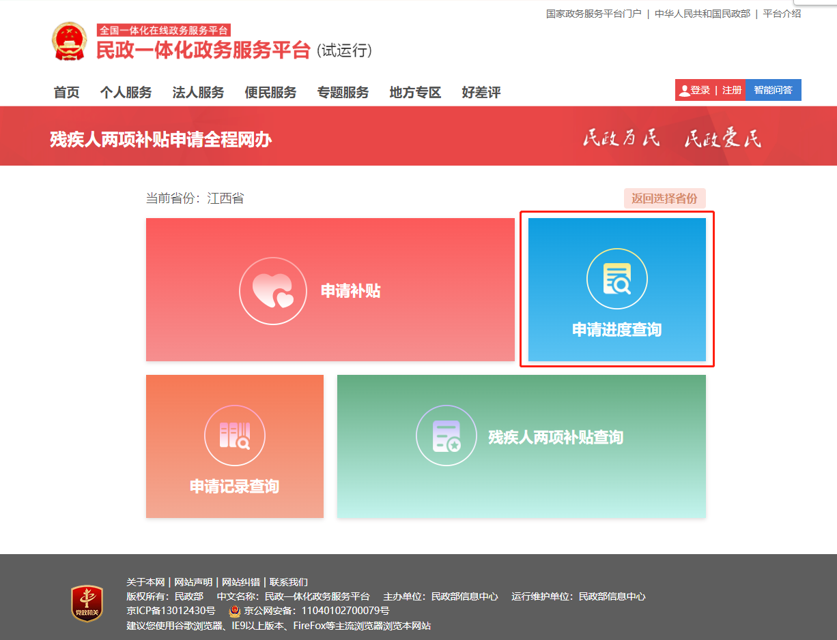
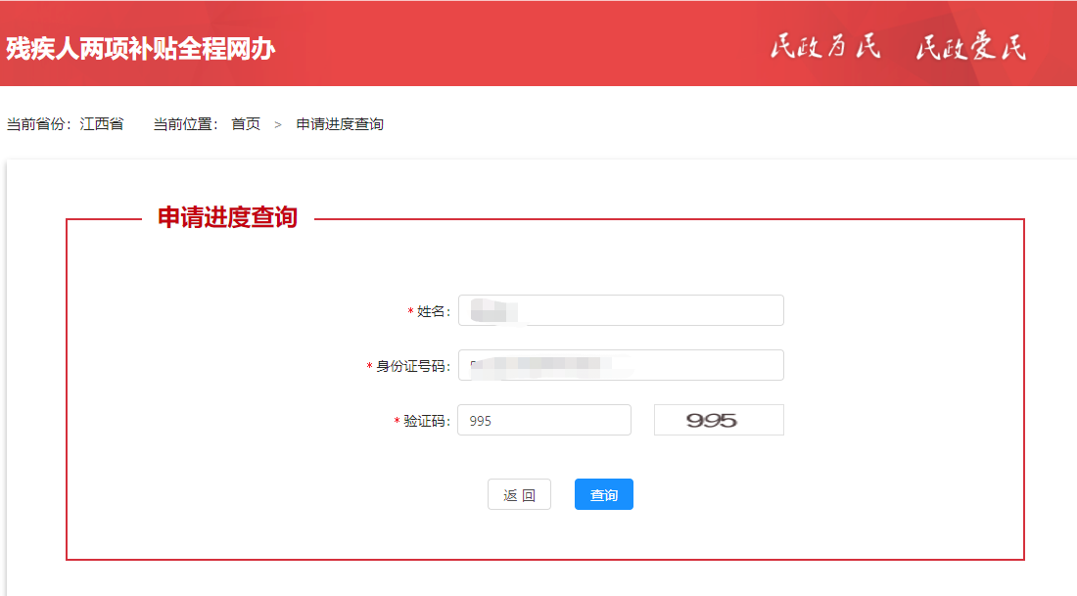
电脑端申请两项补贴
申请进度查询：
完成残疾人两项补贴申请后，残疾人用户可以在“残疾人两项补贴申请全程网办”中查询申请进度。

Slide 12
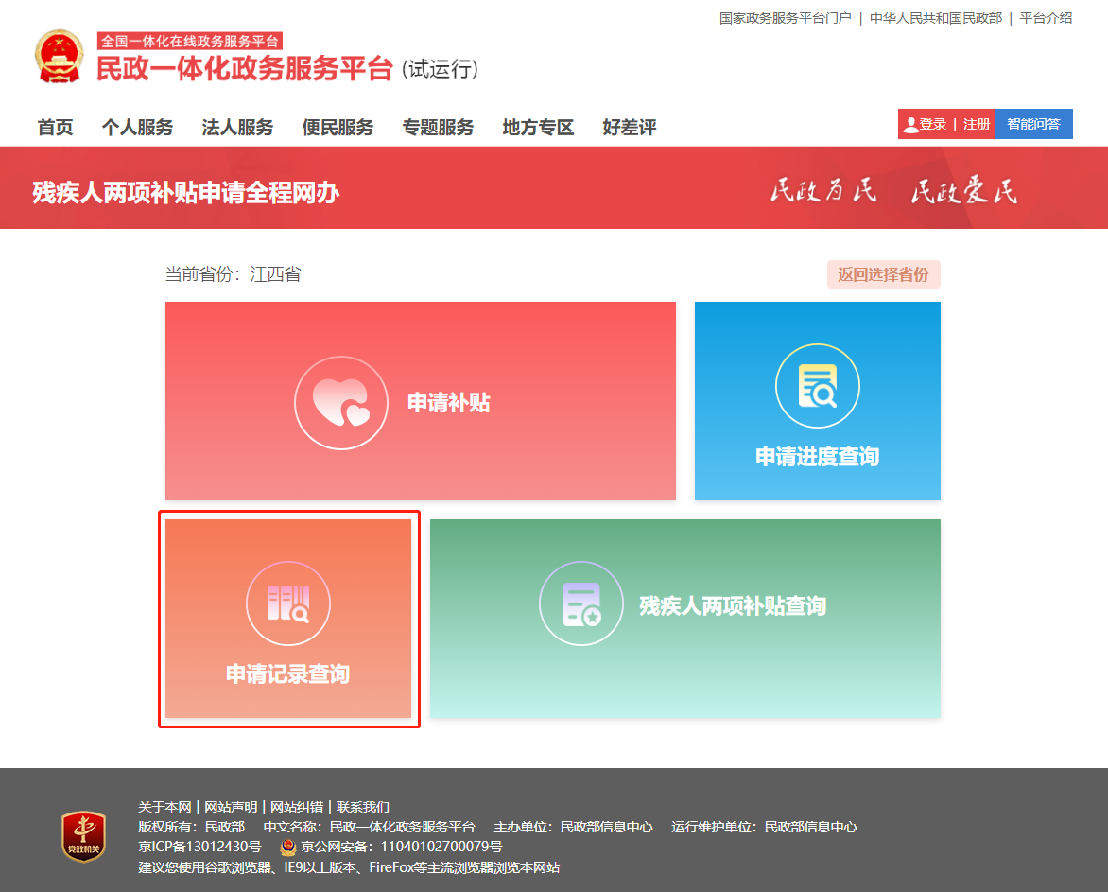
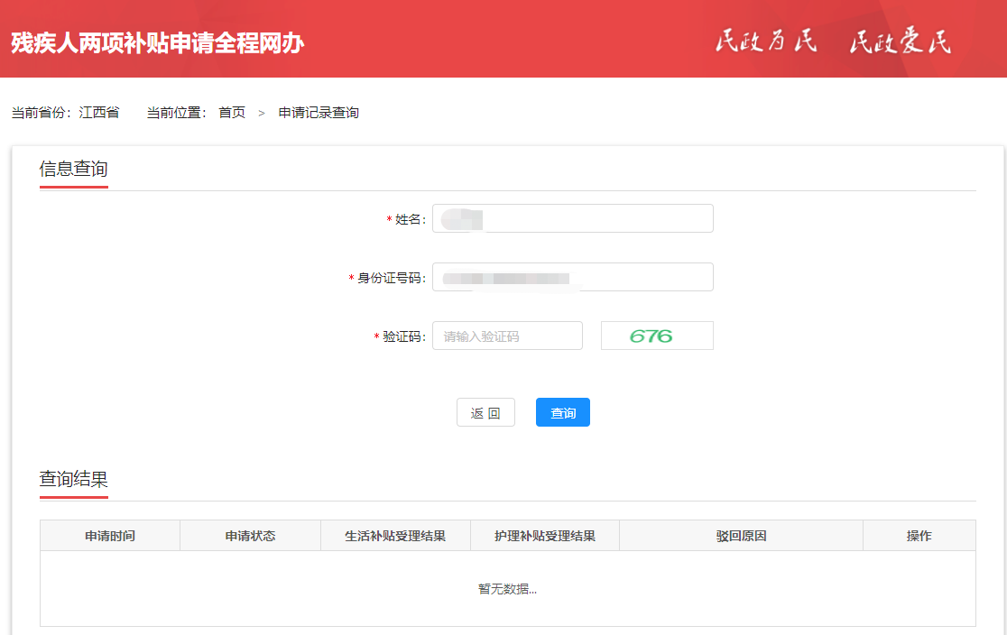
电脑端申请两项补贴
申请记录查询：
残疾人用户可以在“残疾人两项补贴申请全程网办”中查询所有申请记录的受理结果。
在进行在线申请后如果申请还未被受理完成或者已经被驳回，残疾人用户可以在查询结果处撤销申请。

Slide 13
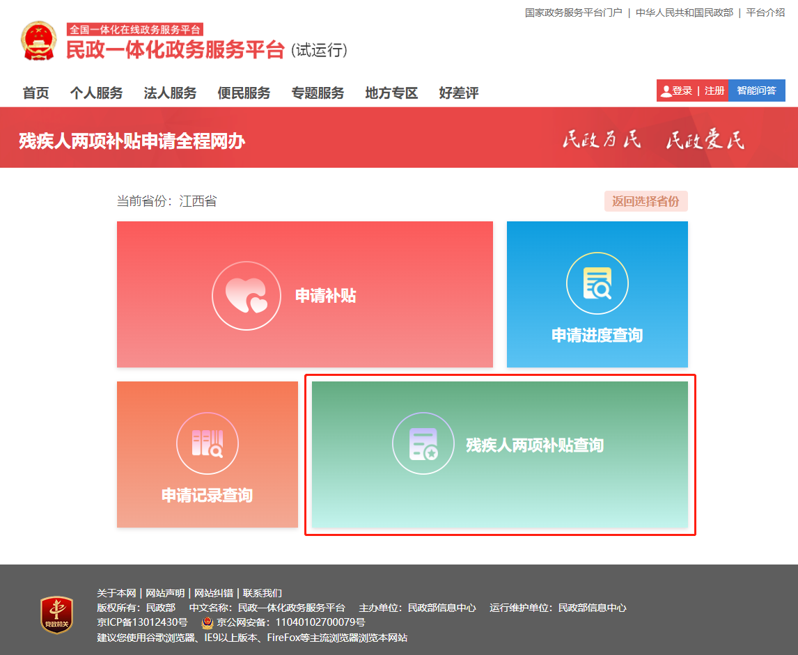
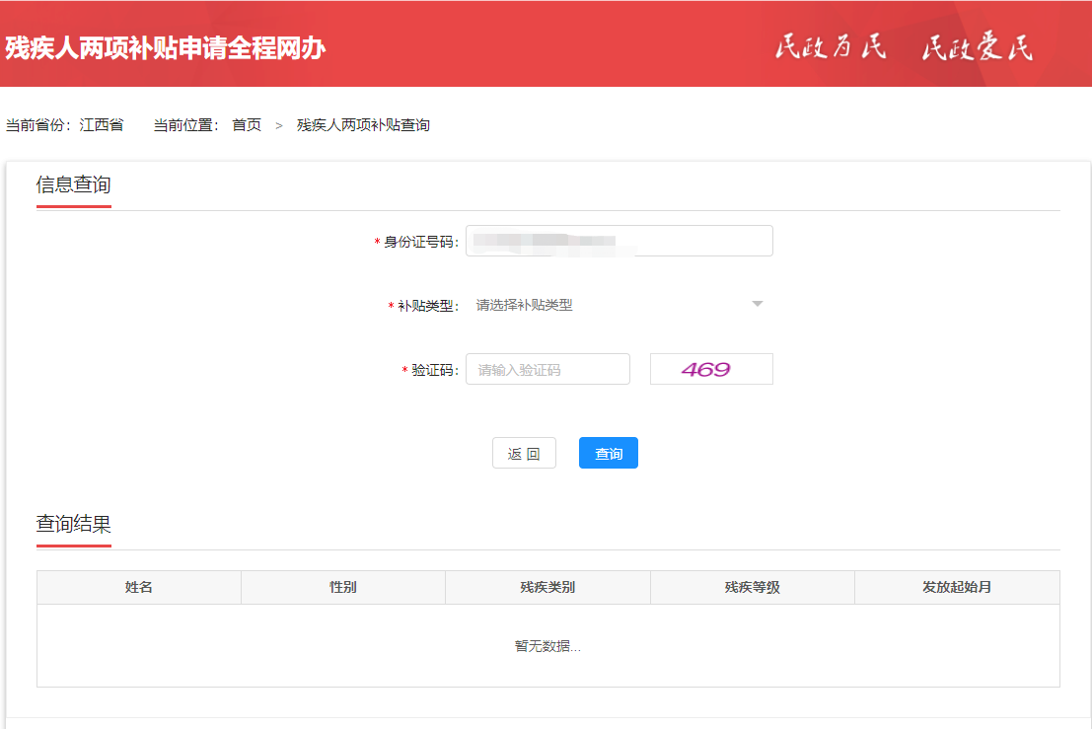
电脑端申请两项补贴
残疾人两项补贴查询：
残疾人用户可以在“残疾人两项补贴申请全程网办”中的“残疾人两项补贴查询”模块中查询本人所享受的两项补贴情况。

Slide 14
3
移动端操作介绍

Slide 15
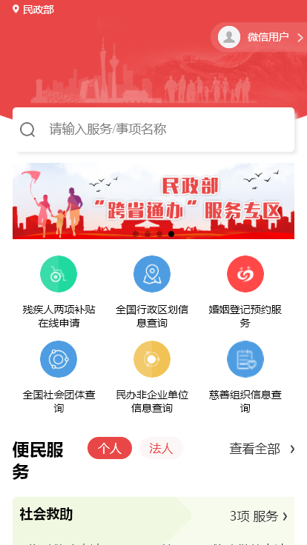
微信小程序申请两项补贴
“民政通”微信小程序：
残疾人/家属通过在微信上搜索“民政通”微信小程序进行两项补贴线上申请，实现残疾人两项补贴全程网办。

Slide 16
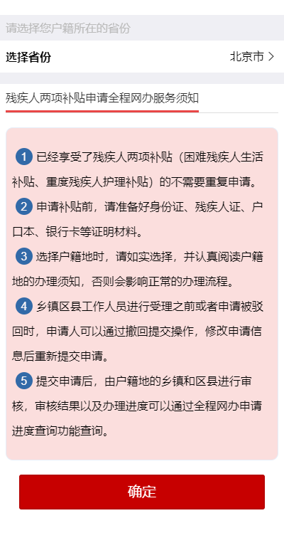
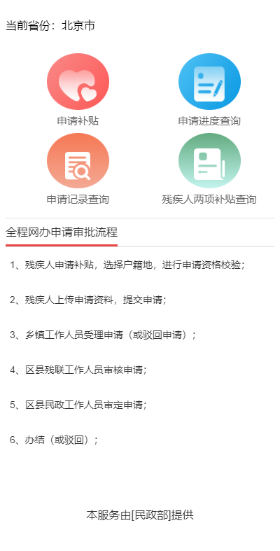
微信小程序申请两项补贴
残疾人两项补贴全程网办：
在“民政通”微信小程序首页搜索“残疾人两项补贴全程网办”，在搜索结果中点击对应业务。在残疾人两项补贴申请全程网办页面中，选择残疾人户籍所在省份，阅读服务须知内容后进入补贴申请界面。
（注：如开通全程网办的省份名单中没有找到需要办理的省份，表示本省尚未开通残疾人两项补贴全程网办，需线下进行申请。）

Slide 17
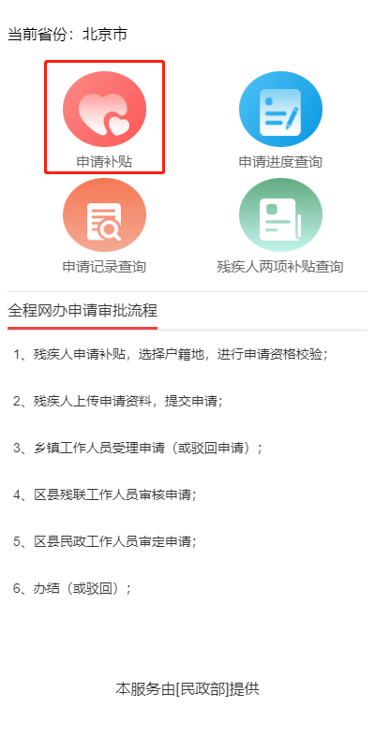
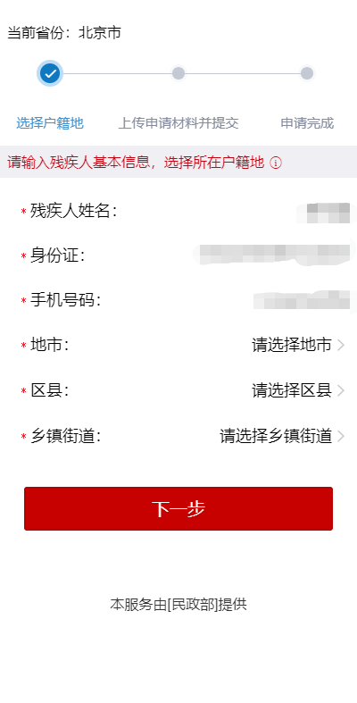
微信小程序申请两项补贴
申请两项补贴-1：
点击“申请补贴”按钮，填写残疾人用户身份信息和手机号，选择户籍所在市、区县、乡镇，点击确定进入申请材料界面。
（注：如残疾人身份证号码输入有误，或已经享受两项补贴，点击确定会自动弹出提示框。）

Slide 18
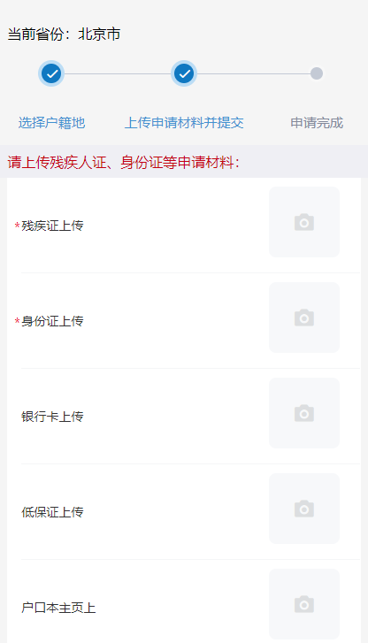
微信小程序申请两项补贴
申请两项补贴-2：
进入申请材料提交页面后系统根据用户所选择的户籍地自动获取当地在线申请两项补贴需要提供的材料信息，并弹出办理须知提示窗口，用户阅读提示信息后根据户籍地要求上传所需要的材料，材料上传完毕后点击提交申请完成残疾人两项补贴在线申请。
（注：如户籍地所需要的提供的材料在材料上传界面项目中未找到，可上传至补充材料中。）

Slide 19
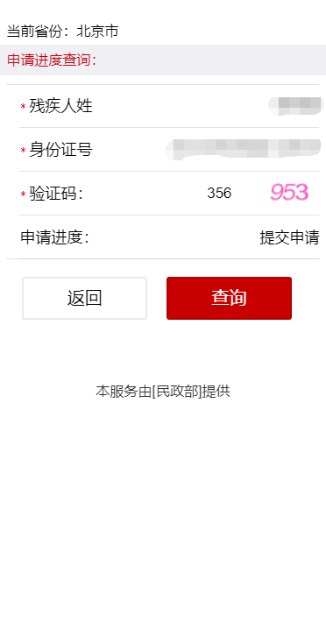
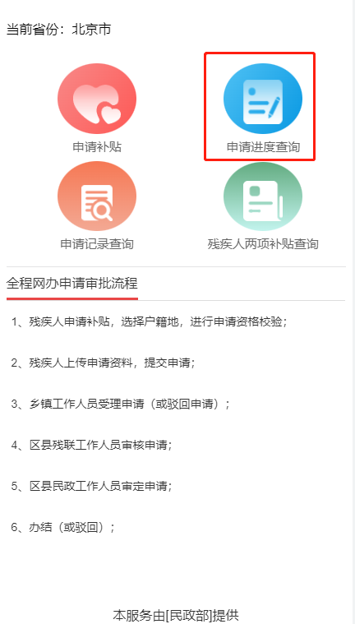
微信小程序申请两项补贴
申请进度查询：
完成残疾人两项补贴申请后，残疾人用户可以在“残疾人两项补贴申请全程网办”中查询申请进度。

Slide 20
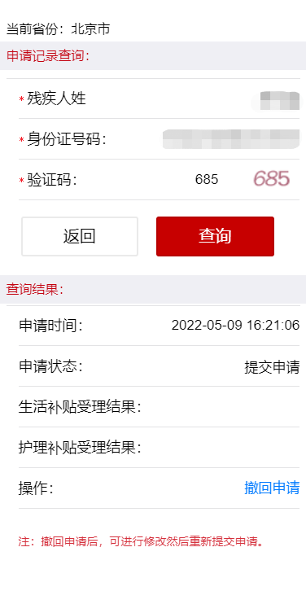
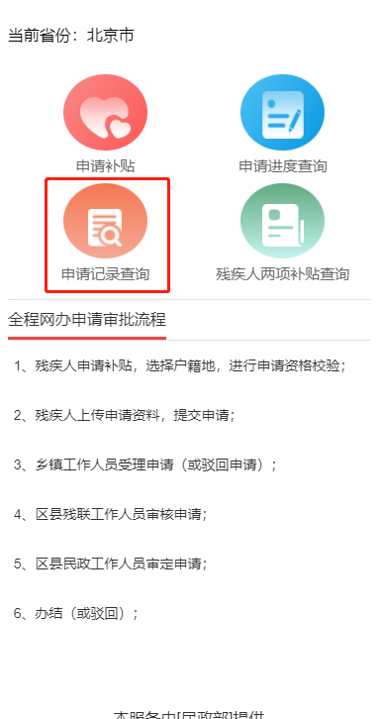
微信小程序申请两项补贴
申请记录查询：
残疾人用户可以在“残疾人两项补贴申请全程网办”中查询所有申请记录的受理结果。
在进行在线申请后如果申请尚未被受理或者已经被驳回，残疾人用户可以在查询结果处撤销申请。

Slide 21
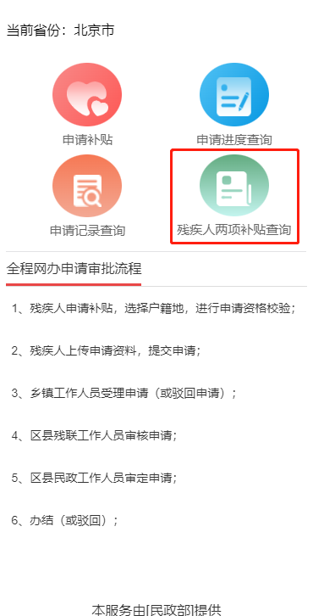
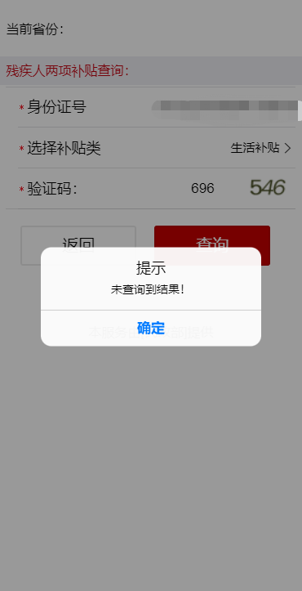
微信小程序申请两项补贴
残疾人两项补贴查询：
残疾人用户可以在“残疾人两项补贴申请全程网办”中的“残疾人两项补贴查询”模块中查询本人所享受的两项补贴情况。

Slide 22
4
申请受理操作介绍

Slide 23
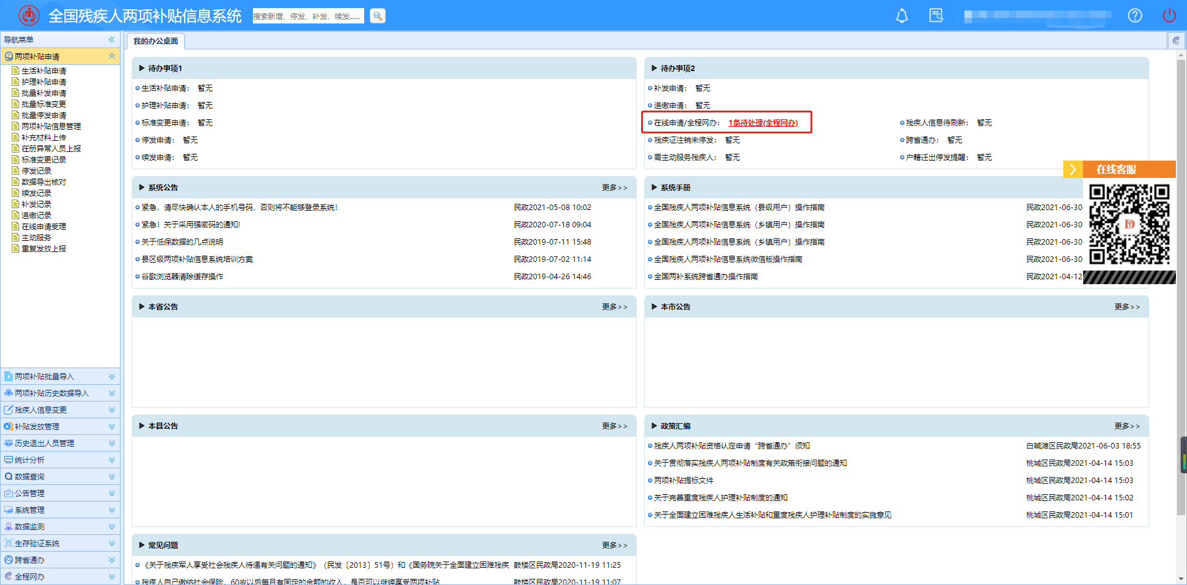
申请受理操作介绍
残疾人两项补贴全程网办受理：
残疾人用户在完成两项补贴在线申请后，由所在户籍所在地乡镇街道进行受理，乡镇街道用户进入全国残疾人两项补贴信息系统（https://lxbt.mca.gov.cn/），在系统桌面上待办事项中可以看到残疾人用户提交的两项补贴申请。

Slide 24
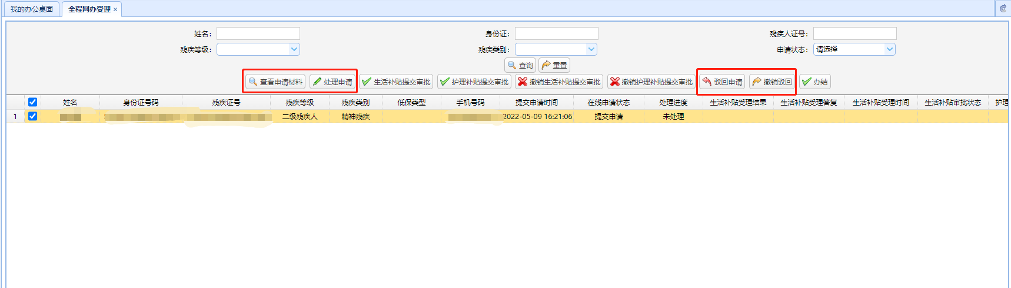
申请受理操作介绍
全程网办受理：
乡镇街道用户可以在全程网办受理功能中查看残疾人用户的申请材料，对残疾人两项补贴在线申请进行处理，进行受理或驳回申请操作。

Slide 25
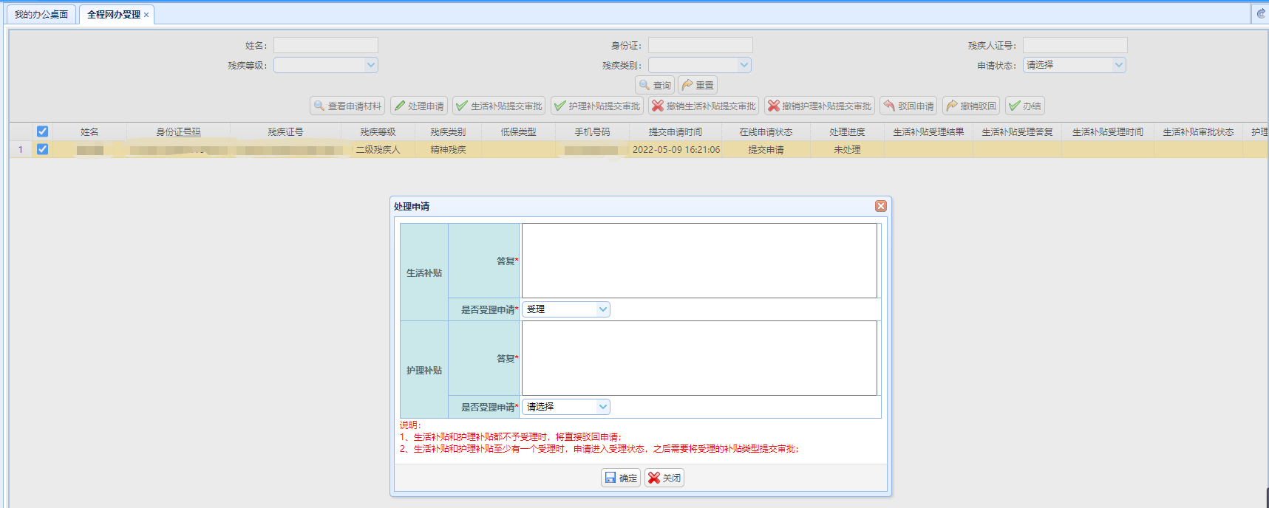
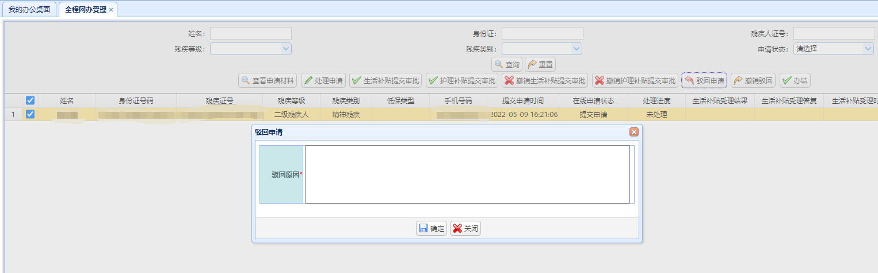
申请受理操作介绍
全程网办处理、驳回申请：
乡镇街道用户根据残疾人的材料和信息判断是否允许享受两项补贴，然后可以点击“处理申请”按钮进行受理生活补贴或护理补贴。
对于信息有误、资料不全、不符合条件等情况的记录，乡镇街道用户可以对残疾人在线申请进行驳回申请操作，驳回的信息残疾人用户可以在申请记录查询功能中查看到具体的驳回原因。

Slide 26
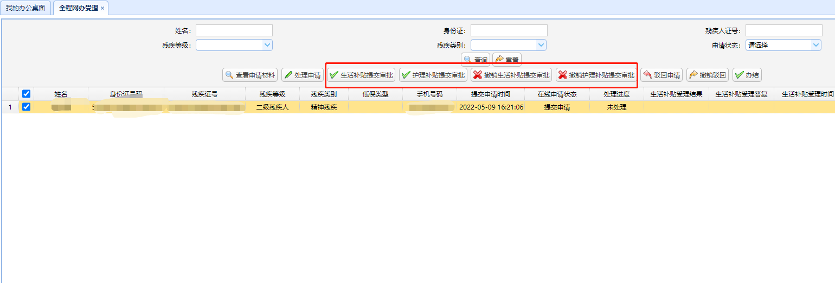
申请受理操作介绍
全程网办两项补贴处理：
乡镇街道用户受理完毕后可以进行对生成的两项补贴申请进行提交审批操作。
在区县残联、民政用户对乡镇街道用户提交的残疾人两项补贴申请审批之前，乡镇街道用户还可以对残疾人的两项补贴申请进行撤销提交操作。

Slide 27
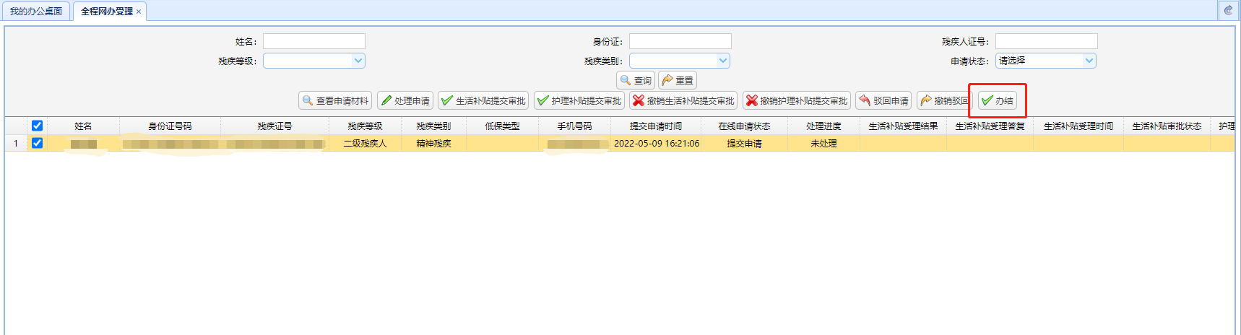
申请受理操作介绍
两项补贴全程网办办结：
乡镇街道用户提交的两项补贴申请在由区县残联、区县民政审定完毕后，可以对残疾人的全程网办申请记录进行办结操作。操作办结后残疾人的两项补贴全程网办流程状态显示已办结。

Slide 28
2022
感谢阅读
北京典图软件有限公司
2022年5月

